Slide 1
제 9회 KMU 빅데이터 분석 결과 보고서
Team 명 : 1석 2조
Team 원 : 권나경, 이세영

Slide 2
목차
목적 및 요구 분석
1.1 목적
1.2 요구 사항 분석 1) 필요데이터 정리
2) 분석 설계
1
분석 데이터 생성
2.1 분석 소스
2.2 데이터 전처리
2
데이터 분석
3.1 업체 현황 시각화 분석 1) 인허가 관련 데이터 시각화 및 현황 분석
2) 시계열 현황 파악
3) 코로나 현황 파악
3.2 영업/페업/휴업 예측 분석 1) 데이터 생성
2) 영업상태명 분류 예측
3) 데이터 7:3 분할 검증
3
3.3 코로나19의 영향 분석 1) 데이터 생성
2) 2020년 및 2021년도 예측
3) 2020년도와 예측 비교 분석
분석 결과 요약
4

Slide 3
그림 목차
그림1 : 개방서비스명별 시도 영업 대시보드
그림2 : 개방서비스명별 시군구 영업 대시보드
그림3 : 영업/폐업/휴업 시계열 그래프
그림4 : 2020년 이후의 폐업업종 지도
그림5 : 코로나로 인한 창업, 폐업 비교 그래프
그림6 : 시각화 하기 위해 전처리한 데이터
그림7 : 데이터 전처리 코드
그림8 : 예측 분석을 위한 전처리 후 데이터
그림9 : 영업상태 분류코드
그림10 : 예측 분석 모델링 코드
그림11 : 정확도 사진
그림12 : 날짜별 창업/폐업/휴업 수
그림13 : 창업기준 데이터
그림14 : 폐업기준 데이터
그림15 : 휴업기준 데이터
그림16 : 창업 데이터 모델링
그림17 : 폐업 데이터 모델링
그림18 : 휴업 데이터 모델링
그림19 : 2020년 창업 예측 결과
그림20 : 2020년 폐업 예측 결과
그림21 : 2020년 휴업 예측 결과

Slide 4
목적 및 요구 분석

Slide 5
CONTENTS 1
1.1 목적
전국 인허가 데이터 중에서 숙박업과 관련된 데이터를 분석하는 데 목적으로 한다.
1.2 요구 사항 분석
- 인허가 현황을 파악할 수 있는 시각화 분석자료
- 폐업/ 휴업 예측
- 폐업/휴업의 코로나 영향 분석

Slide 6
CONTENTS 1
1.2 요구사항 분석
1) 필요 데이터 정리
데이터 추출 기간 : 2000년 ~ 2021년
인허가 데이터
개방서비스명/ 개방자치단체코드/인허가일자/영업상태구분코드/폐업일자/
휴업시작일자/사업장명/좌표정보(X)/좌표정보(Y)/소재지면적/영업상태명
코로나19 데이터
전국 기준일/ 전국 추가 확진/ 전국 누적 사망

Slide 7
CONTENTS 1
1.2 요구사항 분석
2) 분석 설계
데이터 수집
데이터 EDA
결과 요약
현황 파악
분석 데이터
생성
데이터 분석
결과 검증
데이터 정의
시각화
다중분류 분석
예측 분석

Slide 8
2. 분석데이터 생성

Slide 9
CONTENTS 2
2.1 분석 소스
covid _ 원본데이터의 3개 컬럼 중 분석에 필요한 2개 컬럼 선정.
2
Jinjinfinal _ 원본데이터의 40개 컬럼 중 분석에 필요한 12개 컬럼 선정.
1
1. 시도명 : 전국의 시도의 이름을 나타낸다.
2. 시군구명 : 전국 시도 아래 시군구의 이름을 나타낸다.
3. 개방서비스명 : 서비스 업종명
4. 개방자치단체코드 :
- 인허가 신고를 접수한 기초자치단체(시군구)의 고유코드이다.
- 코드설명은 '개방자치단체코드_리스트(참고).xlsx'에 나타내어있다.
5. 인허가일자 : 업종이 인허가를 신고한 일자 이다.
6. 영업상태구분코드 :
- 1:영업/정상, 2:휴업, 3:폐업, 4:취소/말소/만료/정지/중지, 5:제외/삭제/전출
- 전체총합 데이터에서는 1,2,3만 사용한다.
7. 폐업일자 : 사업자가 폐업을 신고한 일자 이다.
8. 휴업시작일자 : 사업자가 휴업을 시작한 일자 이다.
9. 사업장명 : 업소명
10. 경도, 위도 : 각 업소별로 위치정보(경도,위도)를 나타낸다.
11. 소재지면적 : 업소별로 운영 면적을 나타낸다.(단위 : m^2, 제곱미터)
1. 전국 기준일 : 년/월/일 형태로 나타나있다.
2. 전국 추가 확진자 수 : 전국 기준일 별 전국 총 추가 확진자 수이다.

Slide 10
CONTENTS 2
2.3 기본 변수 생성
covid :
기존의 ‘covid19데이터’ 에서 전국 기준일을 일별에서 월별로 변경
rereal :
기존의 ‘찐예측데이터’ 에서 창업수, 폐업수, 휴업수를 인허가날짜 컬럼을 이용해 생성

Slide 11
3. 데이터 분석

Slide 12
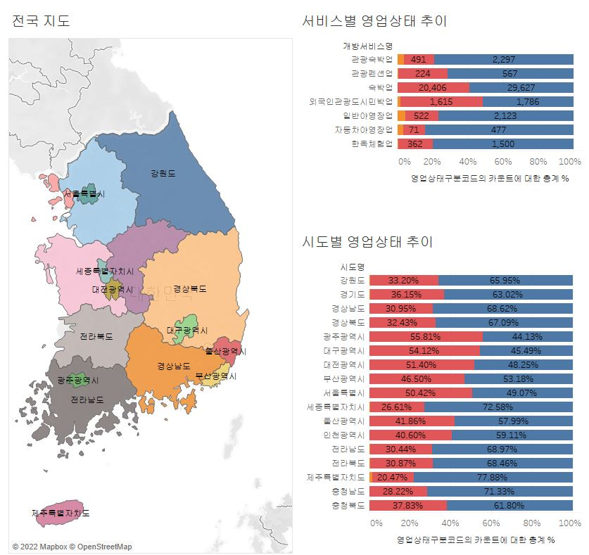
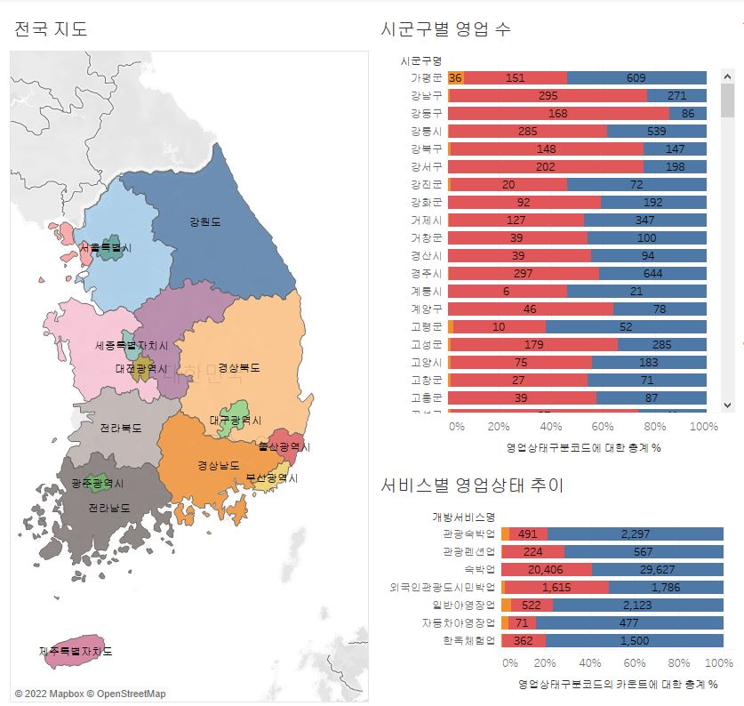
CONTENTS 3
3.1 업체 현황 시각화 분석
1) 인허가 관련 데이터 시각화

Slide 13
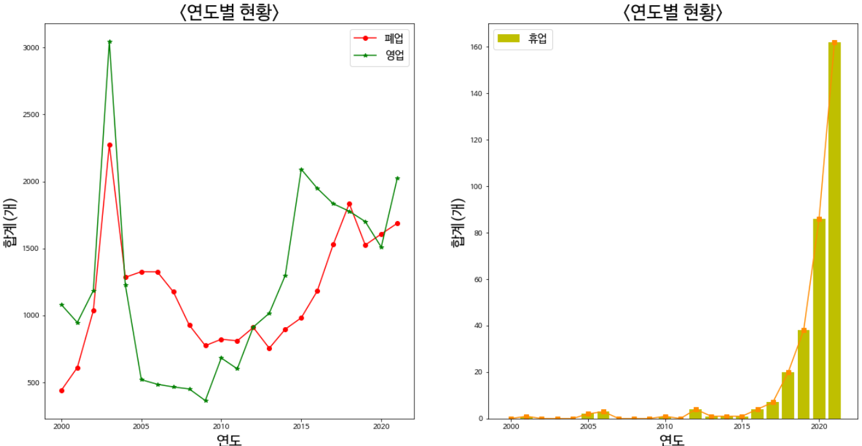
CONTENTS 3
3.1 업체 현황 시각화 분석
2) 시계열 현황 시각화

Slide 14
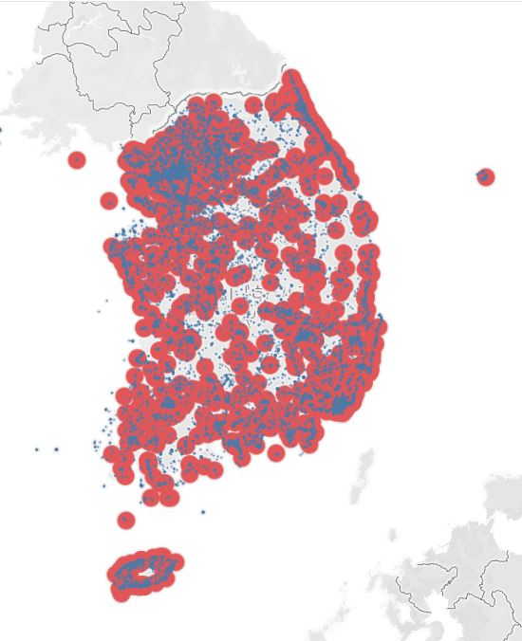
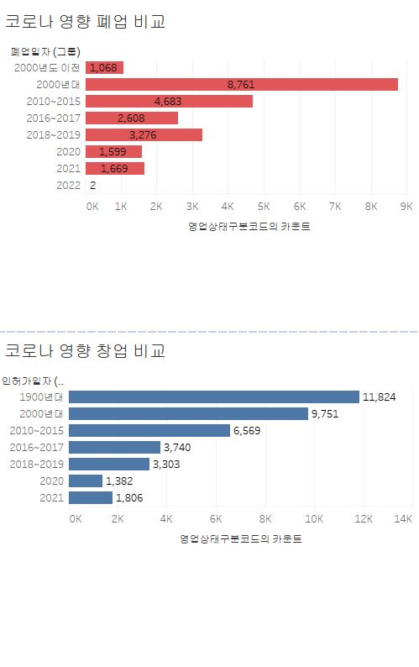
CONTENTS 3
3.1 업체 현황 시각화 분석
3) 코로나 관련 현황 시각화

Slide 15
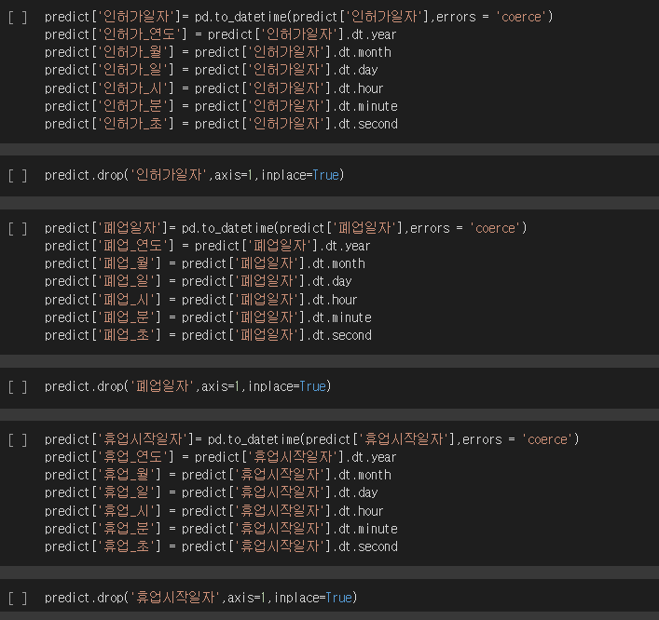
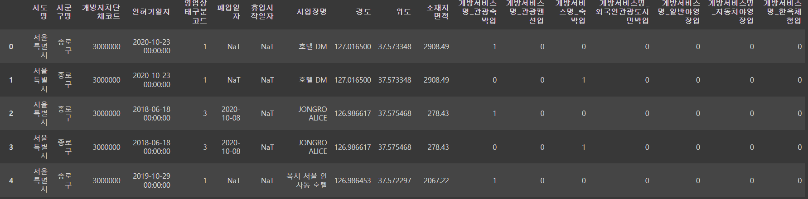
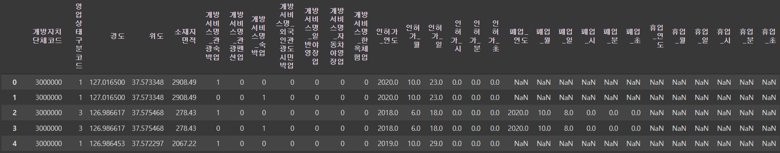
CONTENTS 3
3.2 영업/폐업/휴업 예측 분석
1) 데이터 생성
범주 삭제
날짜 컬럼 – 년, 월, 일, 시, 분, 초로 컬럼을 나눔
– 결측값 처리

Slide 16
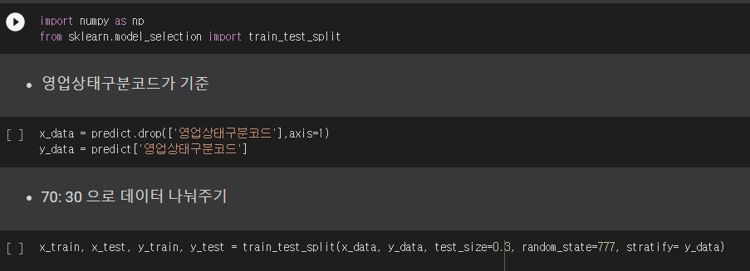
CONTENTS 3
3.2 영업/폐업/휴업 예측 분석
2) 영업상태명 분류 예측

Slide 17
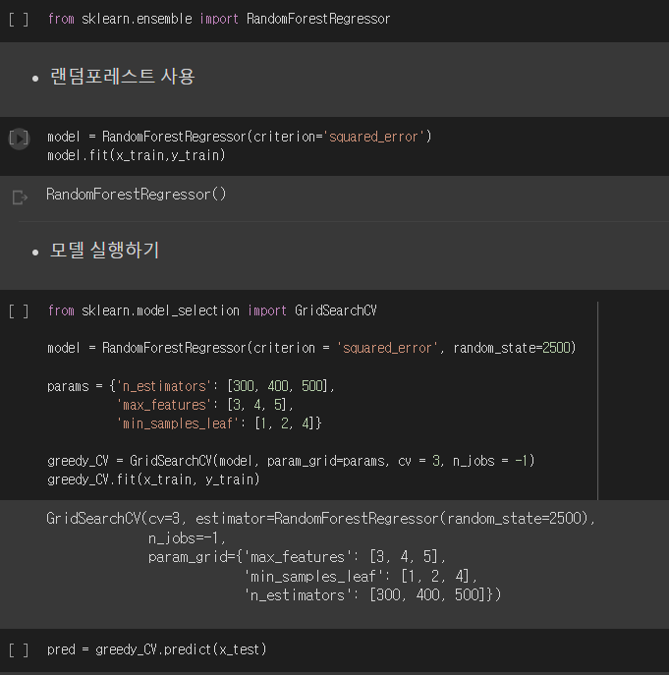
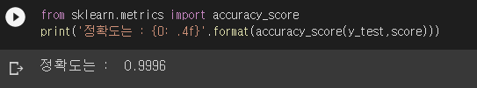
CONTENTS 3
3.2 영업/폐업/휴업 예측 분석
3) 데이터 7:3 분할 검증

Slide 18
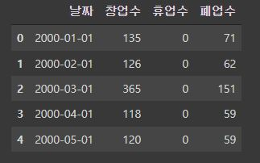
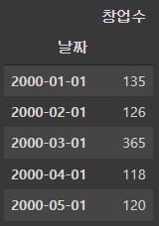
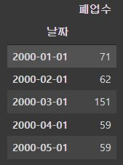
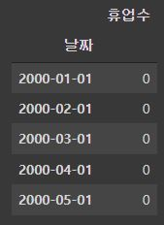
CONTENTS 3
3.3 Covid19 영향 분석
1) 데이터 생성

Slide 19
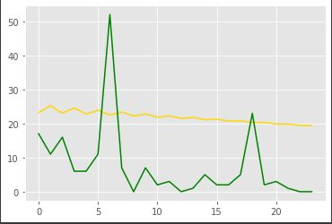
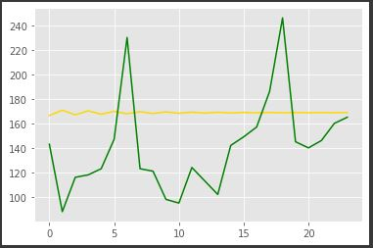
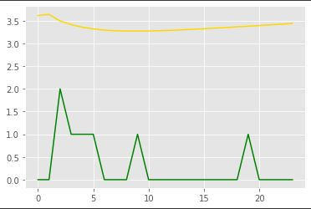
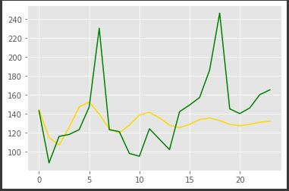
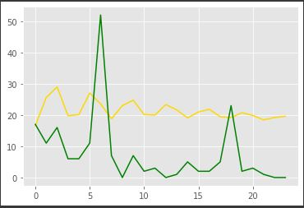
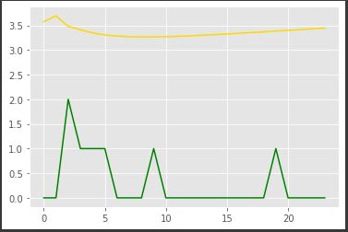
CONTENTS 3
3.3 Covid19 영향 분석
2) 2020년 및 2021년도 예측
모델 학습 통한 비교
모델 학습 통한 비교
모델 학습 통한 비교
폐업 분석
창업 분석
휴업 분석
파라미터 수정 후 비교
파라미터 수정 후 비교
파라미터 수정 후 비교

Slide 20
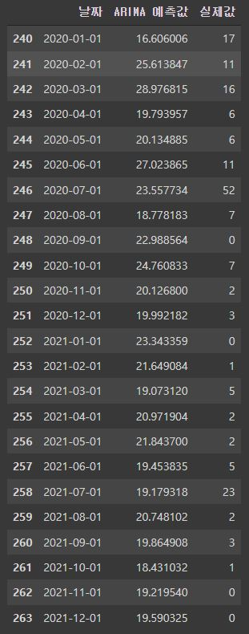
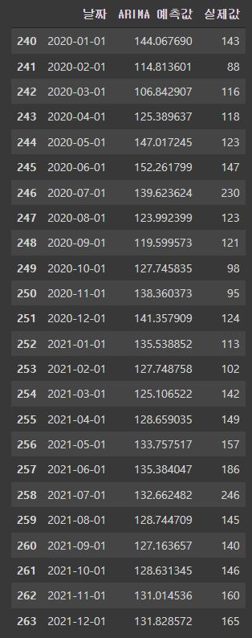
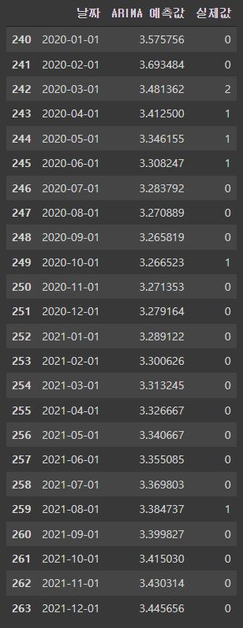
CONTENTS 3
3.3 Covid19 영향 분석
3) 2020년도와 예측 비교하기
휴업 예측
폐업 예측
창업 예측

Slide 21
4. 분석 결과 요약

Slide 22
CONTENTS 4
4. 분석 결과 요약
다른 업종보다 숙박업의 수가 많음을 볼 수 있었다.
하지만 사업장명 컬럼과 인허가일자, 폐업일자 등 날짜데이터를 비교했을 때 같은 사업장으로 인식할 수 있었다.
∴ 한 사업장이 두개의 서류로 등록한 것으로 파악할 수 있었다.
시계열 시각화로 보아 영업과 폐업은 코로나의 영향을 휴업에 비해 크게 받지 않는 것으로 볼 수 있다.
코로나19 팬데믹 이후 폐업장 현황 지도를 보았을 때 해안가나 서울과 같은 도심에 있는 사업장들의 폐업율이 높은 것을 볼 수 있었다.

Slide 23
감사합니다.

